Slide 1
SYSTEMES DE COMMUNICATIONS OPTIQUES
Yves JAOUEN
Télécom ParisTech
Département Communications et Electronique, CNRS UMR 5141
46 rue Barrault, 75634 Paris
Tel : 01 45 81 77 32
Email : yves.jaouen@telecom-paristech.fr

Slide 2
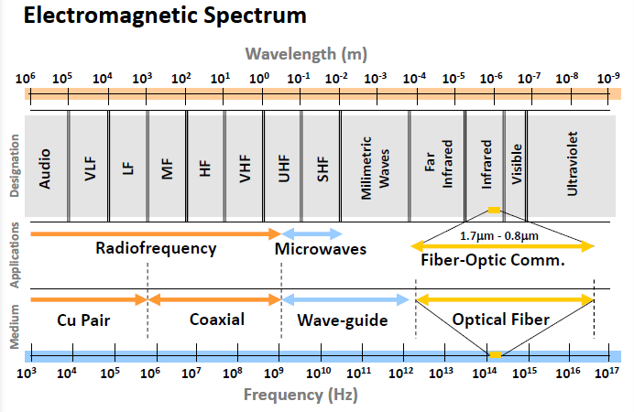
Principes généraux
Accroissement des fréquences porteuses → Accroissements des débits
- Domaine radiofréquence f_{p} = 1 GHz → qques 100 Mb/s
- Domaine optique f_{p} = 300 THz → qques Tb/s
Spectre d’un signal binaire
(80% puissance dans 2 R_{b})
2 R_{b}
Freq
La fréquence porteuse doit être très supérieureà l’occupation spectrale
(F_{c} >> 2 R_{b})
Support de propagation
- Guides d’onde métalliques < 100 dB/km pour f_{p} ~1 GHz
- Fibres optiques < 1 dB/km pour λ = 1.0 – 1.7 µm

Slide 3
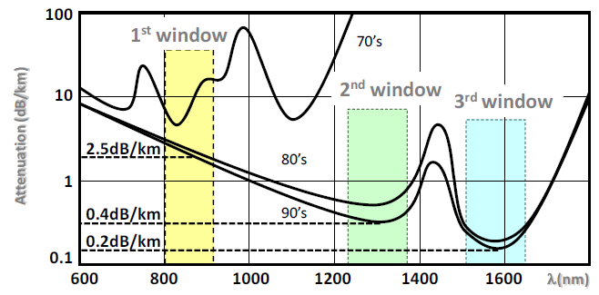
Principes généraux
Atténuation dans les fibres
- Verres industriels ( > 1000dB/km)
- Rupture technologique majeure 1972 : réalisation d’une fibre ~ 20dB/km
Différentes générations de systèmes
- ~ 70’s : technologie 850nm sur fibre multimode (4dB/km → 2.5dB/km, Laser AlGaAs)
- ~ 80’s : technologie 1300nm sur fibre monomode (0.5dB/km, GVD faible, Laser InGaAsP)
- ~ 90’s : technologie 1550nm avec amplification optique (0.2dB/km, EDFA )

Slide 4
Principe d’une transmission optique
Transmission de signaux binaire sous la forme d’impulsions optiques
Emetteur
Récepteur
+
–
+
–
Technologies photoniques adaptées
Amplification
de type EDFA
Bande 1529 - 1562nm
Laser
AlGaAs
InGaAsP
InGaAsP
Detecteur
Si
InGaAsP

Slide 5
Liaisons optiques longue distance
Multiplexeur optique
Démultiplexeur optique
λ₃
Laser - Modulateur
Détecteur
λ₃
50 – 100 km
Laser - Modulateur
Détecteur
λ₃
Laser - Modulateur
Détecteur
λ₃
Laser - Modulateur
Amplificateur
optique
Détecteur
λ₃
Laser - Modulateur
Détecteur
Transmission optique
- Fibre à faible pertes (0.2 dB/Km à 1550nm)
- Amplification optique large bande : technologie EDFA 1530nm-1562nm (soit 4 THz)
Génération de signaux optiques
- Transducteur E/O : Lasers à semi-conducteurs + Modulateur EO (Max R_{b} ~ 50Gb/s)
- Transducteur O/E : Photodiode + Préamplificateur électrique
Accroissement des capacités
Augmentation du débit R_{b} → Limitation par dispersion chromatique, circuits électroniques
→ Solution : Multiplexage en longueur d’onde (Wavelength Division Multiplexing)
( Débit total = Nbre Canaux * R_{b})

Slide 6
Evolution des systèmes optiques
Ruptures technologiques
1ère génération : fibre multimode (0.85µm)
2ème génération : fibre monomode (1.3 µm)
3ème génération : laser DFB 1.55 µm
4ème génération : amplification optique
5ème génération : systèmes WDM
L’accroissement des capacités est « tirée » par l’innovation technologie

Slide 7
Plan
Support de propagation
- Principe de guidage
Rappel : Fibre multimode et Dispersion intermodale
Propagation monomode
- Dispersion chromatique
- Atténuation
Composants optoélectroniques
- Rappel de physique électronique
- Structures de laser à semi-conducteurs
- Photodétecteur
Amplification optique
Limitations physiques et familles de systèmes

Slide 8
Support de propagation fibre optique = guide d’onde diélectrique

Slide 9
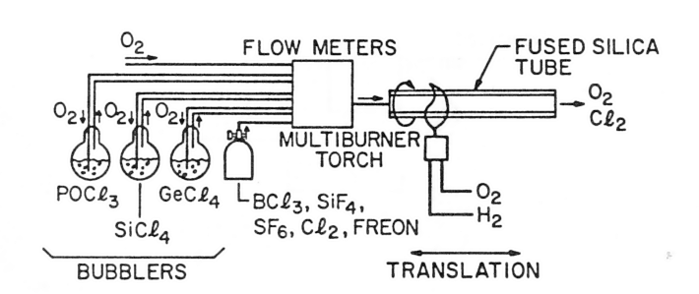
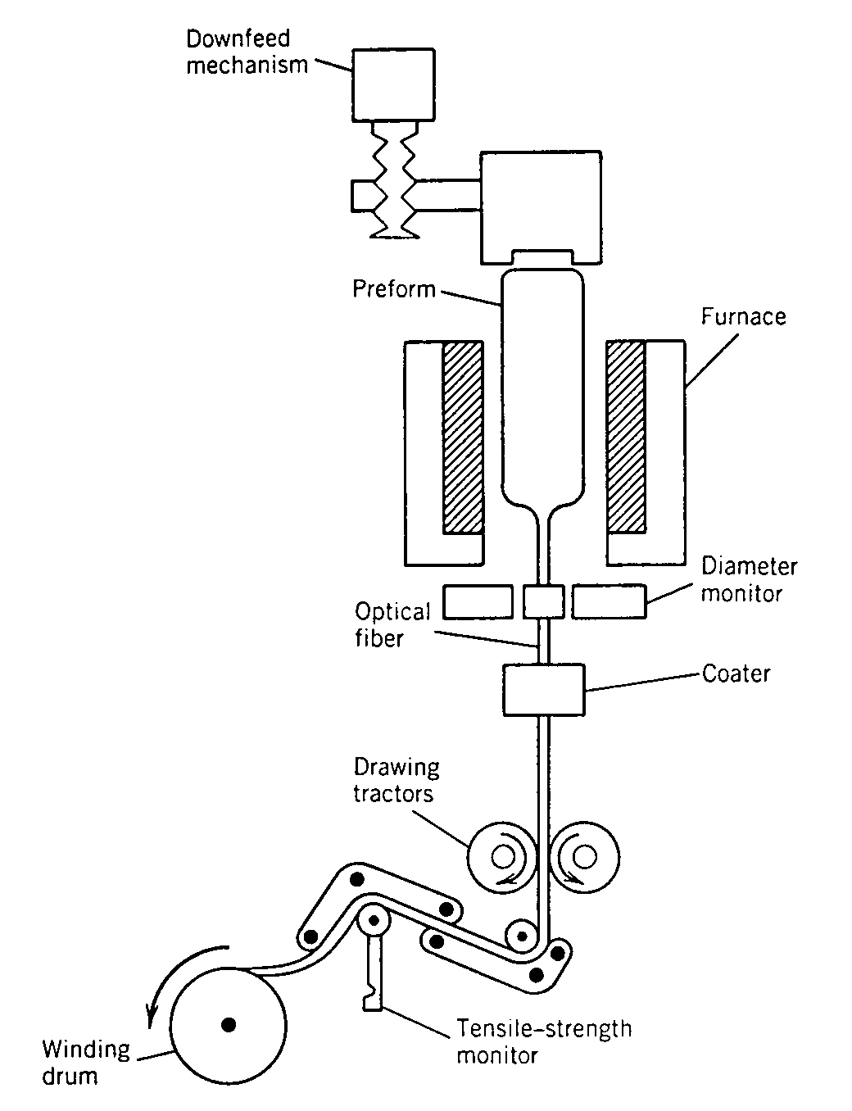
Fibres optiques (Rappel TP Systèmes optiques)
Structure géométrique
Fabrication
Phase 1 : élaboration d’une préforme
Gaine en polymère
(φ = 250µm)
Gaine en silice pure
(φ = 125µm)
Teflon
Cœur en silice
Phase 2 : tirage (tour de 10 à 20m)
Modification de l’indice optique par ajout de dopants (Ge, Al, F, …)
Diamètre de gain optique normalisée à 125µm
Accroissement de la rigidité mécanique par ajout d’une gaine en polymère

Slide 10
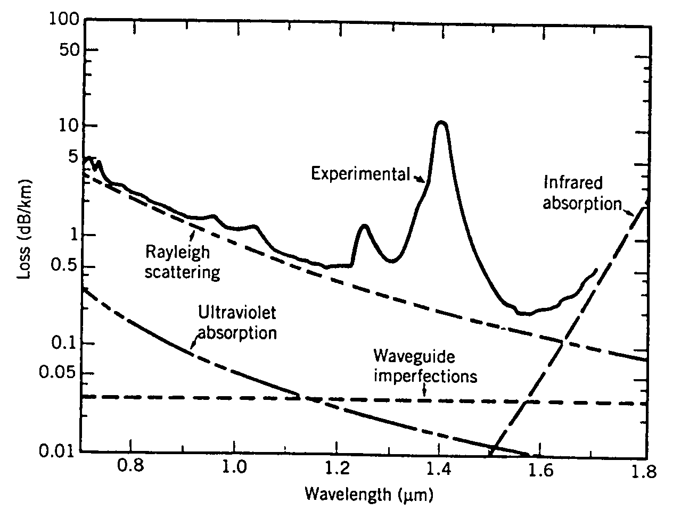
Atténuation dans les fibres optiques
Origine
Diffusion Rayleigh
(la silice est un milieu amorphe)
- Absorption
(résonance du matériau à différents λ)
Silice pure : Absorption IR
Ions OH⁻ : 1.24 µm & 1.39 µm
Ions métalliques (influence des dopants)

Slide 11
Fibres multimodes
Guidage : approche géométrique
Φ_{coeur} = 50-80 µm
Réflexion totale :
n₂
θ₀
n₁
θ_{c}
i
Ouverture numérique (ON) :
Ouverture numérique
Dispersion intermodale (Rappel COM101 TD1)
Gradient d’indice
(profil parabolique)
Application numérique (Fibre GI, Δn = 10-2 )
ON ~ 0.2 → θ_{c}~ 6°
ΔT < ¼ * 1/B → Capacité maximale BL ~ 1 Gb/s * km

Slide 12
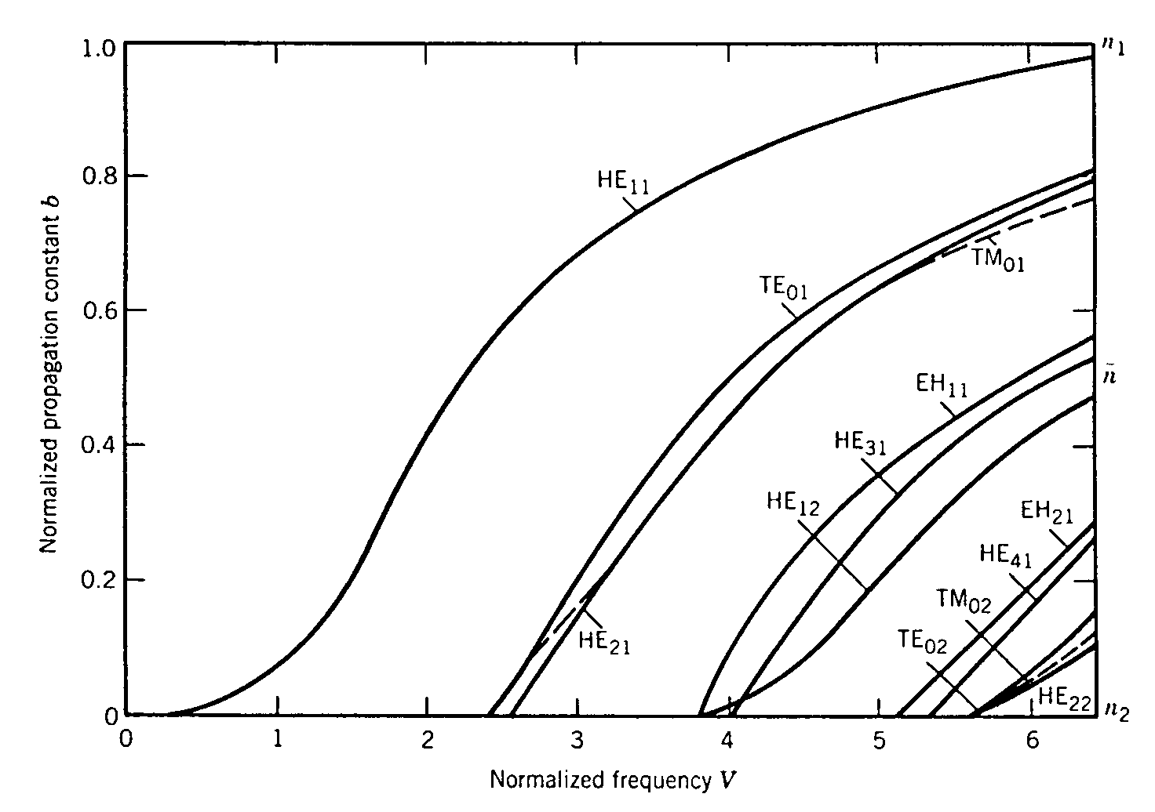
Propagation guidée : Approche électromagnétique
Equation de propagation
Guide cylindrique :
Solutions : modes TE, TH, EH, EH
Domaine d’utlisation
(fréquence normalisée)
(constante de propagation
normalisée)
Propagation monomode : mode fondamental HE₁₁
Dimensions du guide imposées pour maintenir propagation monomode
Domaine spectral 1.2 – 1.7 µm
Φ_{coeur} = 9 µm, Δn = 5 10-3
Répartition spatiale du champ optique (approximation gaussienne)
S_{eff} = 50-80 µm2

Slide 13
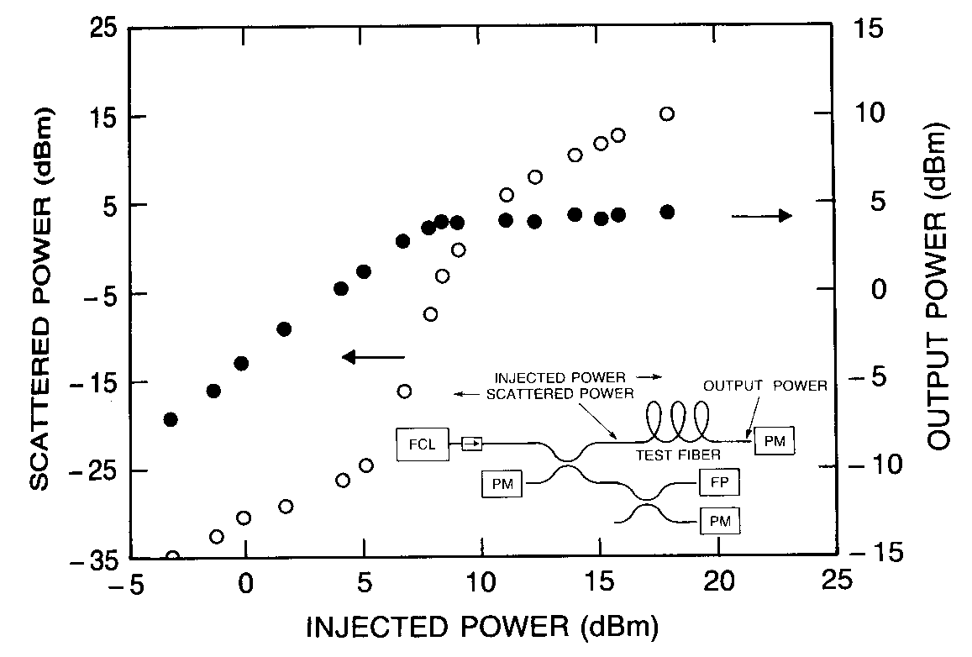
Limitation des puissances optiques transmises
Les puissances optiques injectées dans une fibre sont limitées
Puissances des lasers à semi-conducteur (P_{max} ~100mW)
Effets non-linéaires induits par les interactions de l’onde avec la silice (1 à 10mW)
Principaux effets non-linéaires
Effet Kerr : déformation du nuage électronique du Si0₂ (Silice) par le champ optique
→ L ’indice optique de la silice dépend (faiblement) de l ’intensité du champ optique
Effet Brillouin : vibrations de la Silice→ Excitation de modes de vibration acoustique
→ variations périodiques d’indice : réflecteurs distribués
Génération de
nouvelles fréquences
Limitation des puissances injectées (+7 à +15 dBm)

Slide 14
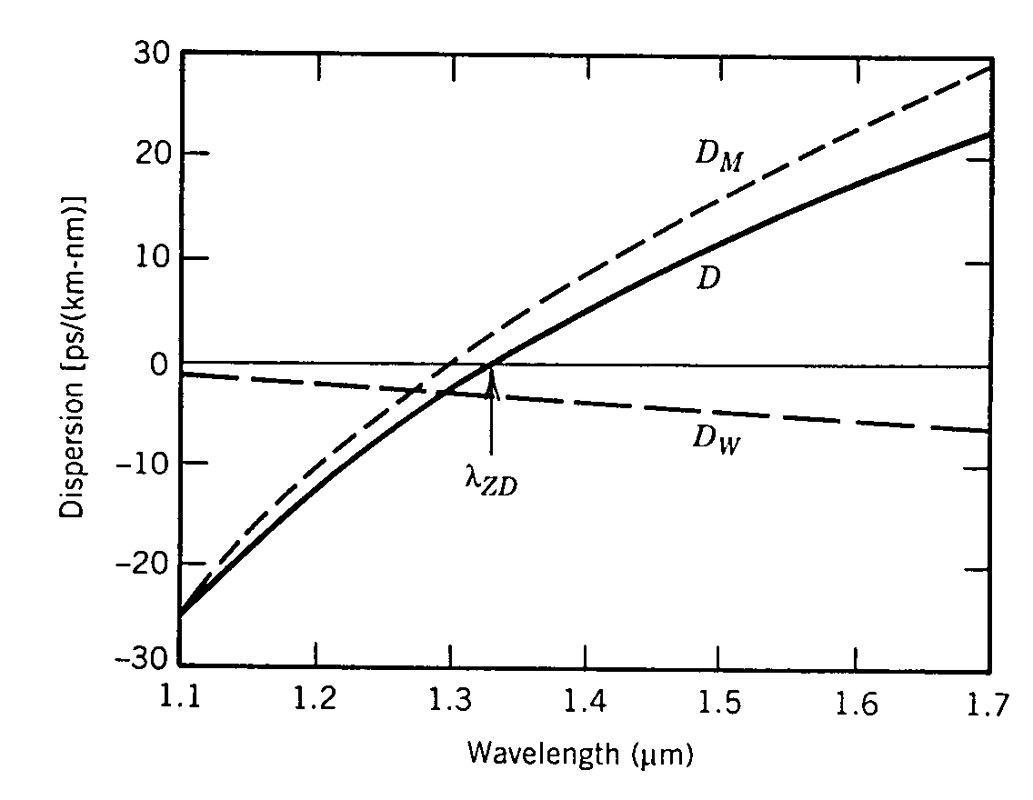
Fibres monomodes : dispersion chromatique
Dispersion chromatique
+
+
=
=
D en ps/nm/km
- Dispersion matériau (n_{Silicium} = f(λ))
- Dispersion « guide » (profil du mode = f(λ))

Slide 15
Composants optiques d’extrémités Lasers à semi-conducteurs & photodetecteurs

Slide 16
Transitions induites : absorption et émission (Rappel Cours COM101)
Concepts de base : Interactions onde-matière
3 types de transitions entre le niveau fondamental E_{a} et le niveau excité E_{b}
entre 2 niveaux d’énergie d’un atome
E_{b}
E_{b}
E_{b}
E_{a}
E_{a}
E_{a}
Absorption stimulée
Emission spontanée
- Direction aléatoire
- Phase aléatoire
Emission stimulée
- Cohérence spatiale
- Cohérence temporelle
Taux d’émission/absorption : relations d’Einstein pour un système à 2 niveaux

Slide 17
Conditions d’un régime laser (Rappel COM101 TD2)
Courant injecté
Zone active = Milieu amplificateur
Confinement optique → zone active = structure optique guidante
Confinement électronique → inversion de population
matériau : milieu à gain (g-α_{int})
Cavité résonnante optique
Miroirs externe R₁, R₂
Faces clivées du matériau (n ~ 3-3.5)
L
g-α_{int}
R₁
R₂
En régime établi → onde stationnaire
condition sur le gain :
condition sur la phase :

Slide 18
Laser à semi-conducteurs (1)
Les équations d’évolution décrivent les interactions dynamiques entre les porteurs et les photons dans la zone active
Equation d’évolution de la densité de porteurs N (τ_{e} ~2ns)
Equation d’évolution de la densité de photons P(τ_{ph} ~ 2ps)
Pompage
électrique
Emission
spontanée
Emission
stimulée
Re-absorption
Photons générés
par émission stimulée
Pertes
(Photons émis)
Emission spontanée
Couplée au mode

Slide 19
Laser à semi-conducteurs (2)
Caractéristiques statiques
Au dessus du seuil
(en négligeant l’émission spontanée)
P
Au dessus du seuil
N = N_{s}
Sous le seuil
N < N_{s}
I_{S}
I
Caractéristiques dynamiques
Réponse du 2ème ordre avec
( f_{max} ~ 5-15 GHz)

Slide 20
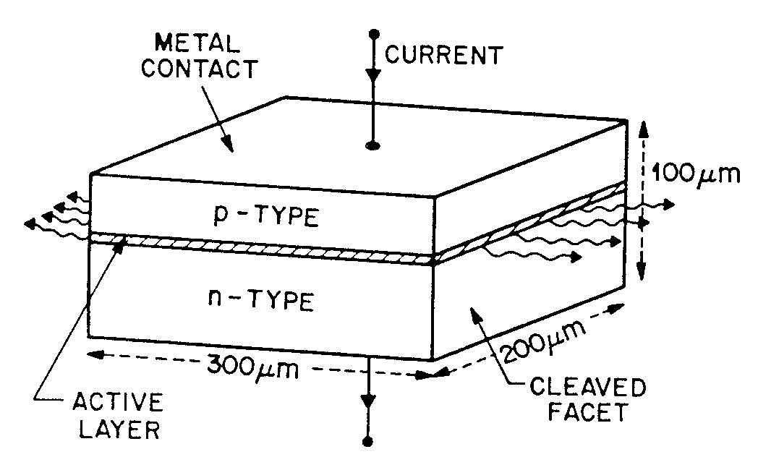
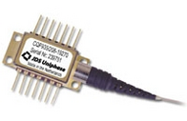
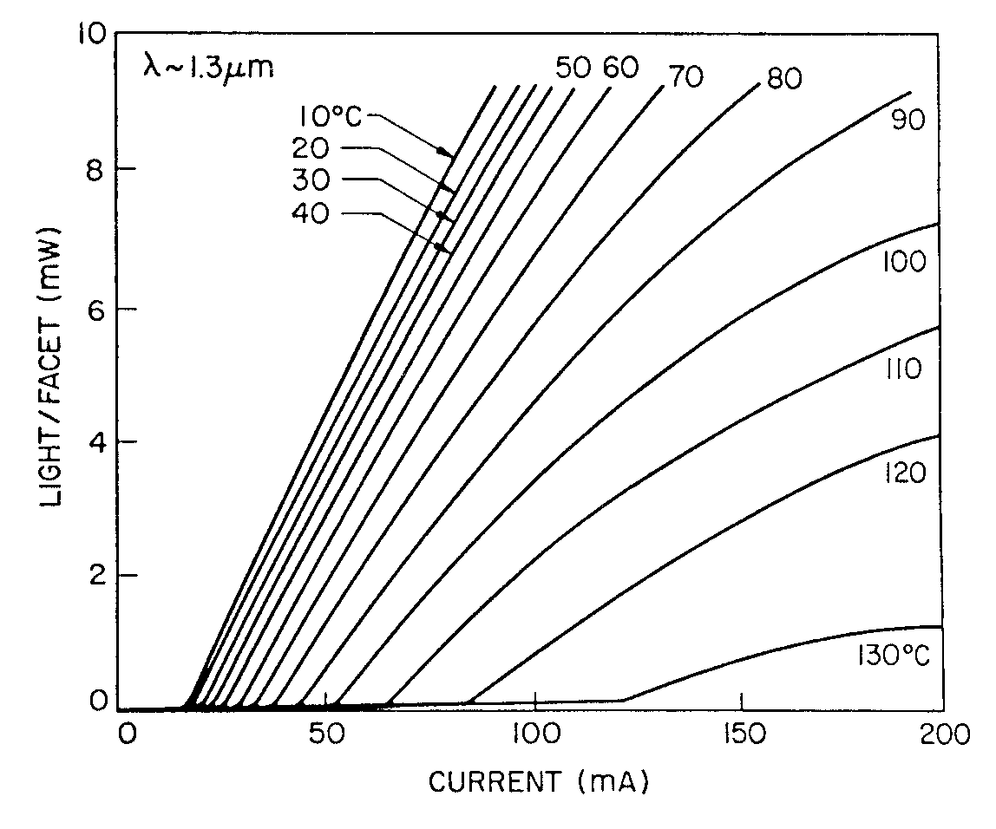
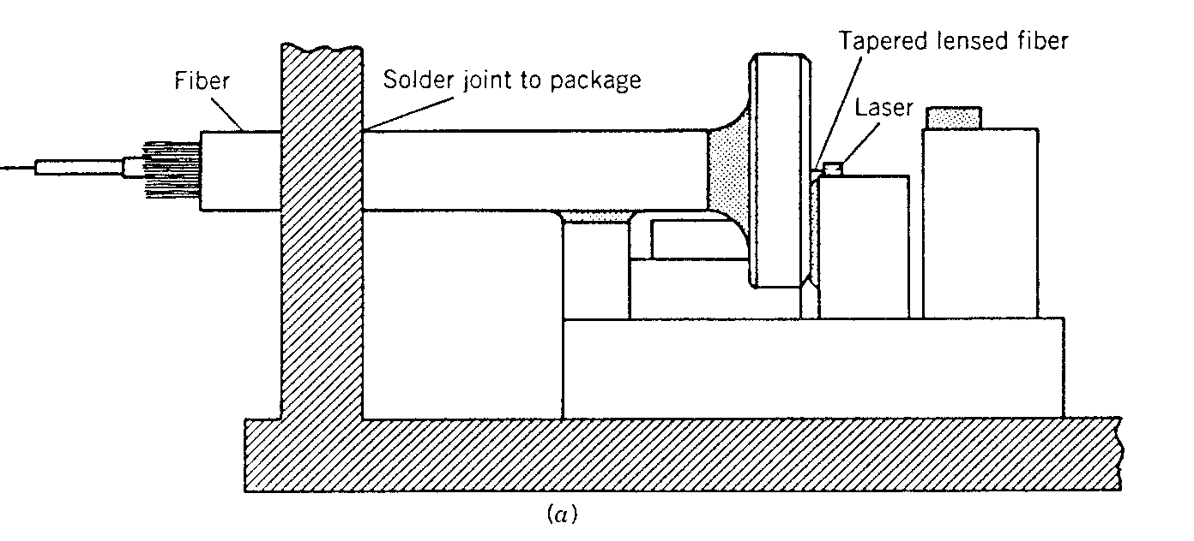
Laser à semi-conducteurs (3)
Structure typique
Boitier
Caractéristique P (I)

Slide 21
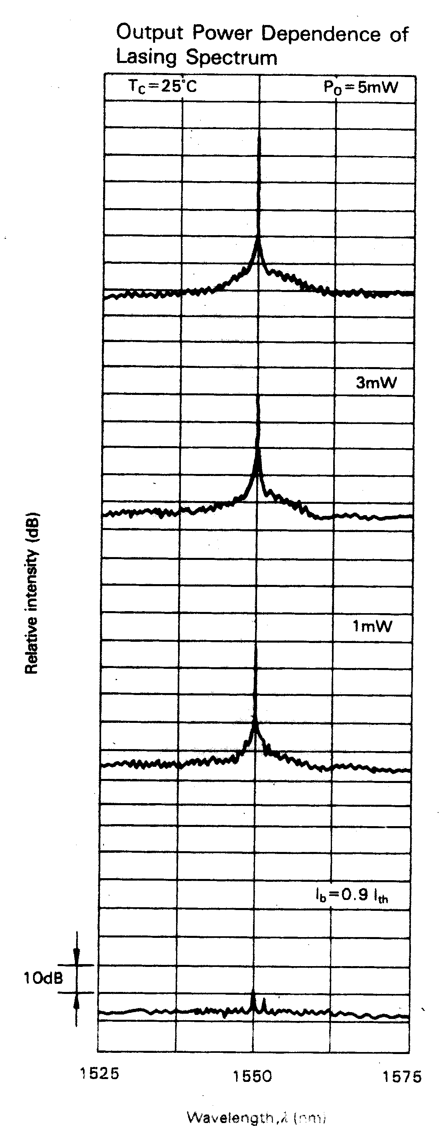
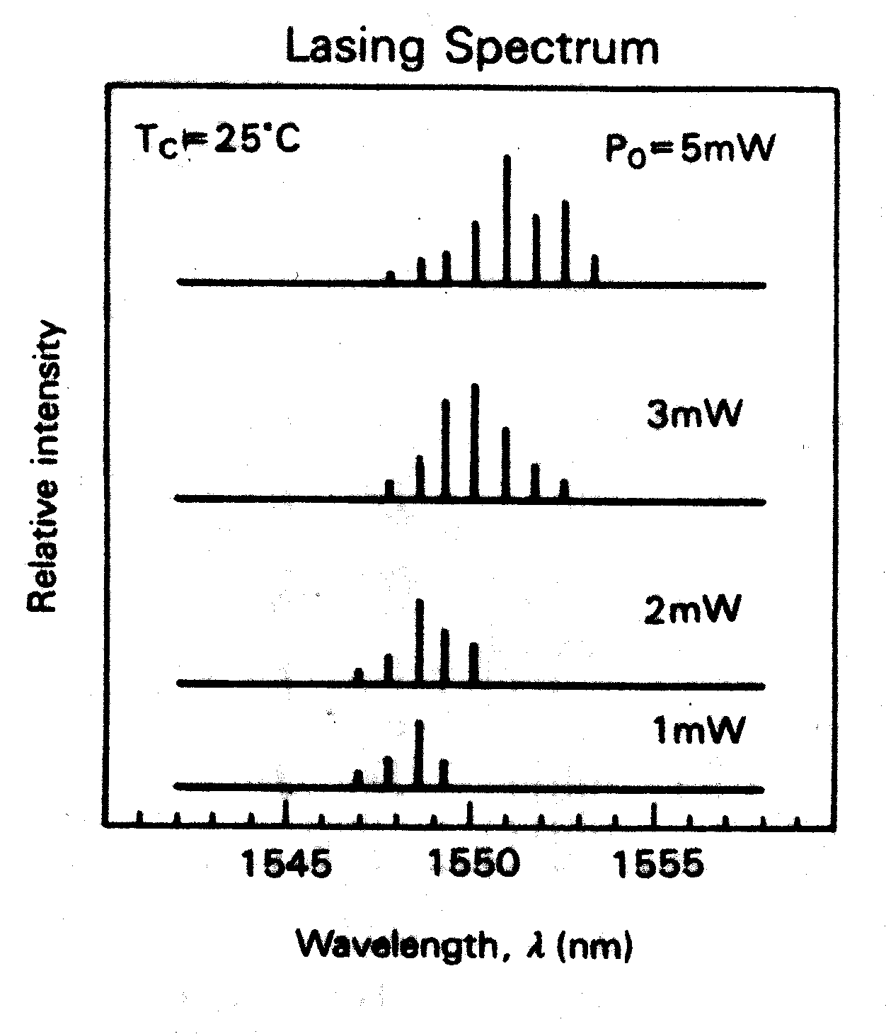
2 familles de diodes laser
Laser Fabry-Pérot
Laser DFB
gain
Plusieurs modes se situent
dans la courbe de gain
ω
→ laser multi-λ
Modes de cavité
Condition
d’accord de phase
→ laser mono-λ

Slide 22
Modulation du champ optique
Photodiode = détecteur quadratique → Modulation OOK (On-Off Keying)
1
1
0
1
0
1
Puissance
Temps
Modulation directe
Modulation externe
courant
d’injection
Diode
laser
Diode
laser
Modulateur
externe
données
données
☺ Simplicité de mise en œuvre
☹ Influence de la dispersion
☹ Complexité de mise en œuvre
☺ Influence de la dispersion minimale

Slide 23
Photodiode
I
ZCE
← ⊕
⊖ →
Sensibilité en A/W
Zone P
Zone N
(ℜ ~ 1 A/W à 1.55 µm)
Signal :
1 photon → 1 e- ⇒ I = ℜ P
Bruits :
- Bruit thermique N_{th} = 4kT/R_{ch}
- Bruit de grenaille N_{qn} = 2e ℜ P

Slide 24
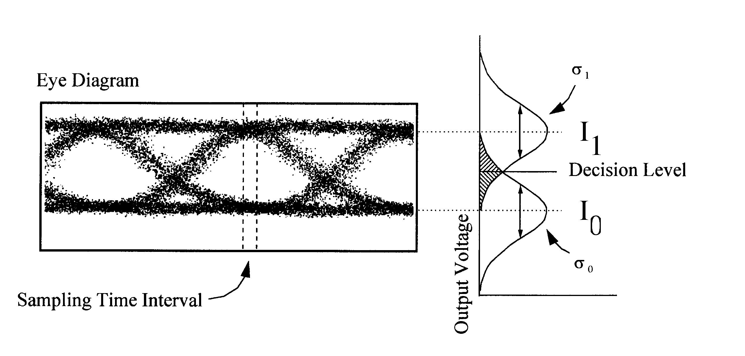
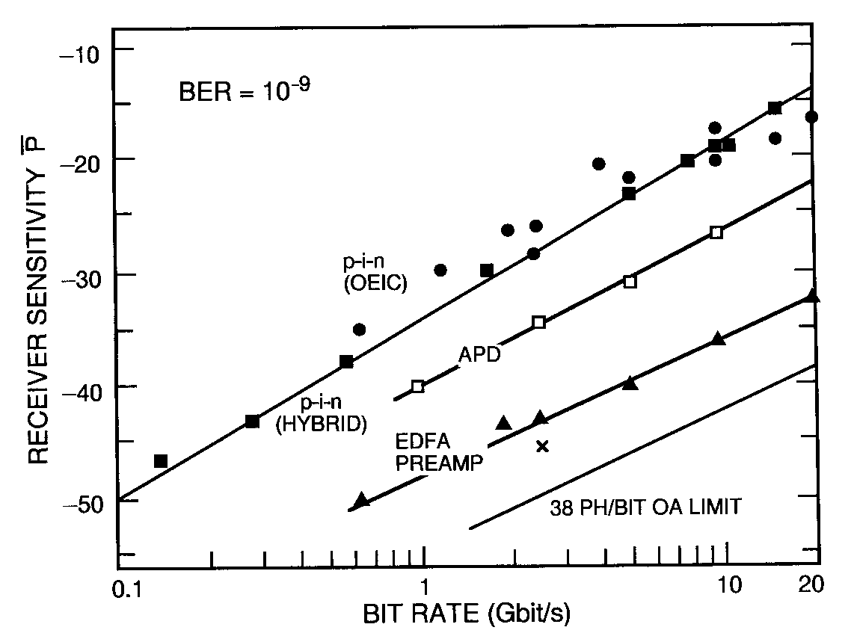
Puissance minimum détectable
Densité de probabilité du signal reçu
Signal bruité
Filtrage
En réception, un comparateur à seuil régénère le signal
La présence de bruit engendre l’apparition d’erreur
Photodiode PIN —> i_{qn} << i_{th}
Seuil de réception typique

Slide 25
Amplification optique

Slide 26
Pré-amplification optique : Amélioration de la sensibilité du récepteur
fibre
Filtre optique
photodétecteur
Ampli
Emetteur
P
P
B
e
in
out
G
Battement ASE-ASE
(termes en E_{b}E_{b}*)
Battement Signal-ASE
(termes en E_{s}E_{b}*)
⊗
⊗
Signal
Signal E_{s}
Filtre optique
Emission spontanée E_{b}
Conclusion
→ Apparition de nouvelles composantes de bruit (termes en E_{s}E_{b}* et E_{b}E_{b}*)
→ Gain en sensibilité si bruit thermique << Bruit de battement Signal-ASE

Slide 27
Systèmes optiques amplifiés (1)
Chaine d’amplificateurs
…
Modélisation d’un amplificateur
Amplificateur
Puissance de sortie constante
(fonction de puissance de pompe)
→ auto-contrôle automatique du gain
P_{in}
P_{out}
G
⊕
ASE_{N ampli} = N ASE_{1 ampli}
Puissance signal diminuée (GL < 1)
ASE
Le S/B se dégrade avec le nombre d’amplificateurs

Slide 28
Amplificateur à fibre dopée Erbium
Niveaux d’énergie de l’ion Erbium
Architecture d’un EDFA
(Gain = 20-30 dB, P_{out} = 13-23 dBm)
Fibre dopée) Er (5-15 m)
E₃
P_{out}
Transition rapide
P_{in}
E₂
mux
mux
Pompage
980 & 1480 nm
Emission
Stimulée
1550 nm
Diode de pompe
(50 – 350 mW)
Diode de pompe
(50 – 350 mW)
E₁
L’absorption d’un photon de pompe permet la transition entre les états d’énergie E₁ → E₃
Transition rapide E₃ → E₂
Population E₂ > population E₁ (inversion)
→ émission stimulée
Gain ~ uniforme
1530 – 1562nm

Slide 29
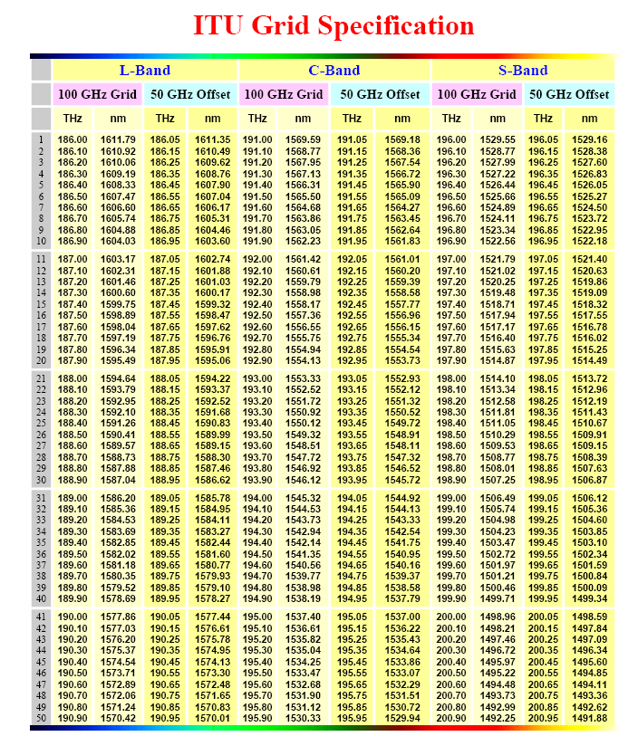
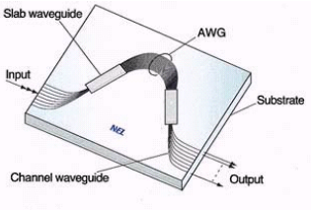
Systèmes WDM
Multiplexeurs optique
Réseau de diffraction
Longueur d’onde
de référence
Réseau de
diffraction
Input (λ₁,λ₂,λ₃ )
EDFA
Bande L
EDFA
Bande C
Interféromètre à onde multiple

Slide 30
Familles de systèmes optique

Slide 31
Familles de systèmes
Fenêtre I (0.85 µm) Fibre multimode (2.5 dB/km) / Laser FP AsGa
Fenêtre II (1.3 µm) Fibre monomode (0.5 dB/km) / Laser FP InP
→ minimum de dispersion chromatique
Fenêtre III (1.55 µm) Fibre monomode (0.2 dB/km) / Laser DFB
→ minimum d’atténuation, amplification optique

Slide 32
Dispersion : limitation du produit débit*distance
Critère : élargissement de l’impulsion σ_{f} < T_{b}/4 soit R_{b} < (4 σ_{f})-1 (R_{b} = 1/T_{b})
T_{b}
Fibre multimode → dispersion intermodale
Fibre Gradient d’indice R_{b}L = 2c/(n₁Δ2) Δ = 10-2 → R_{b}L = 1 Gb/s * km
Fibre monomode → dispersion chromatique σ_{f} = D Δλ L
E = m(t) . exp(jω_{o}t + φ(t)) ⇒ S_{opt}(f)= S_{laser}(f) ⊗ S_{m}(f)
Laser FP : S_{laser} >> S_{m} (spectre d’émission → S_{laser} ~2-4 nm)
R_{b}L < (4D Δλ )-1
D = 1 ps/nm/km, Δλ = 2 nm → R_{b}L = 125 Gb/s * km
Laser DFB : S_{laser} << S_{m} (spectre d’émission → S_{m} = R_{b})
R_{b}2L < c /(4Dλ2 ) (avec Δλ ~ R_{b} * λ2/c)
D = 17 ps/nm/km, R_{b}2L = 6000 Gb2/s * km

Slide 33
Familles de systèmes
1ère génération : fibre multimode 0.85 µm
R_{b} < 100 Mb/s → Liaisons très courtes distances (qques km)
Technologie aujourd’hui obsolète
R_{b} < .1 - 10 Gb/s → Applications Data center ( 20 à 200m)
Limitation par la bande passante
2ème génération : fibre monomode
R_{b} < 560 Mb/s → Liaisons courtes distances
Dispersion chromatique faible à 1.3 µm
Utilisation de laser FP
Application: Fiber-To-The-Home (< 50 km)
3ème génération : laser mono-longueur d’onde (structure DFB)
R_{b} < 2.5 Gb/s → Liaison moyennes distances
Dispersion chromatique élevée à 1.55 µm
Modulation directe de laser DFB
Applications: FTTH, réseaux métropolitains (< 150 km)

Slide 34
Minimisation de la dispersion chromatique
La distance maximale transmissible d’une liaison amplifiée est limitée
par la dispersion chromatique de la fibre.
Utilisation de fibres à dispersion décalées :
D_{guide} et D_{matériau} sont de signe opposé
La dispersion guide est déterminée par le profil d’indice du cœur
La dispersion guide est « exacerbée » → dispersion totale faible
1.55 µm
SMF 17 ps/nm/km
DSF < 0.1 ps/nm/km
NZ-DSF 4-8 ps/nm/km
DCF ~ -100 ps/nm/km
4ème génération : systèmes mono-λ (amplification en ligne, fibre DSF)
→ Systèmes trans-océaniques 5 Gb/s > 10 000 km

Slide 35
Aujourd’hui : Systèmes WDM à gestion de dispersion
Suppression de la dispersion accumulée
Fibre de ligne
Fibre de compensation (DCF)
D L + D_{comp}*L_{comp} = 0
5ème génération : systèmes WDM longue distance
50 – 100 km
DCF
- Limitation : bruits des EDFAs, effets non-linéaires (interaction NL entre canaux)
- Distance : 1000 à >10000 km en fonction du pas d’amplification
- Débits : 1-4 Tb/s (80 λ, 10-40 Gb/s par λ)

Slide 36
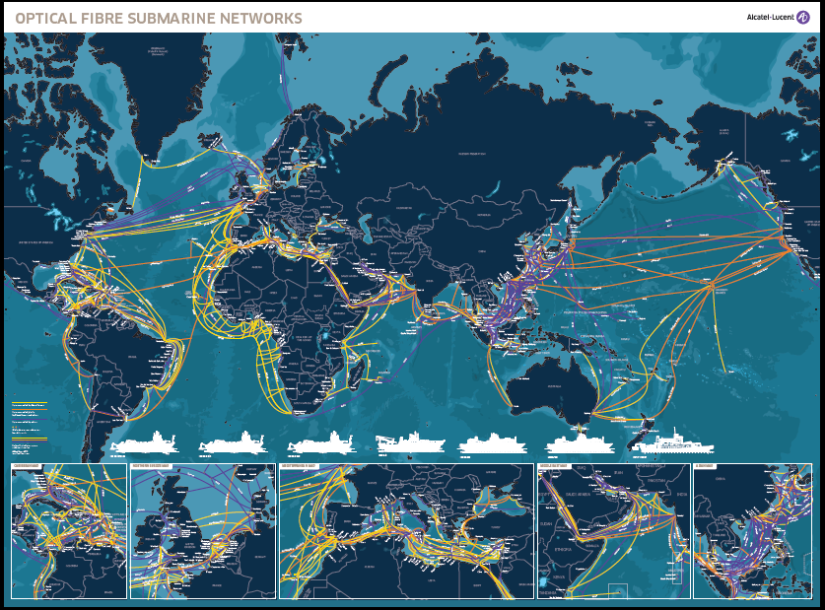
Exemple : Réseaux optiques trans-océaniques

Slide 37
Conclusion
Augmentation continue des capacités des liaisons optiques
→ Equivalent loi de Moore (capacité x2 tous les ~18 mois)
Cet accroissement a été « tirée » par l’innovation technologie
→ Lasers à semi-conducteur, Fibre, Amplificateur optique ….)
Futur : Fédération de différentes compétences
→ Physique des dispositifs (lasers, fibres, modulateurs optiques, …)
→ Electronique à haute cadence (DAC/ADC, circuits DSP)
→ Communications numériques (nouveaux formats, égalisation MIMO, FEC, …)
Atout de Telecom ParisTech : approche multi-diciplinaire
Diffusion des technologies photoniques
→ Lecteurs optiques (lasers IR → lasers bleus)
→ Lasers à fibre de puissance
- Applications industrielles (découpe, marquage, ...)
- Secteur médical (Optalmologie, traitement de peau, …)
→ Lidars (mesure distance et vitesse)

